Slide 1

Московский институт электроники и математики им. А.Н. Тихонова
Проект #2101, Изучение временных рядов рейтингов компаний, занимающихся экономической деятельностью
Исполнители:
Липатов Данила Вячеславович, МСМТ243
Руководитель, инициатор: Зотов Леонид Валентинович
Консультант:
Игнатовская Валерия Анатольевна
Москва, 2025

Slide 2

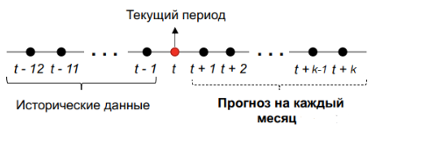
МИЭМ НИУ ВШЭ
Суть проекта
Мотивация:
Существует классическая процедура оценки финансовой устойчивости компаний, именуемая кредитным рейтингованием.
Кредитные рейтинги широко используются инвесторами, кредиторами и другими участниками рынка для оценки вероятности исполнения обязательств компаний. Однако, учитывая изменчивость экономической среды, задача прогнозирования изменений рейтингов становится всё более актуальной
Разработка подходов к предсказанию кредитных рейтингов компаний на будущее позволяет не только повысить точность оценки их финансовой устойчивости, но и принять своевременные меры для минимизации рисков и оптимизации инвестиционных стратегий.
Основная идея: Важно уметь предсказывать дальнейшие состояния кредитного рейтинга компании (объекта) на основе данных о его поведении.
2

Slide 3
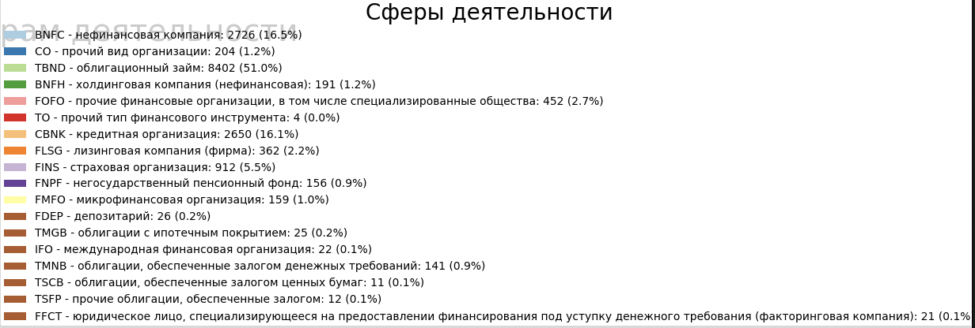
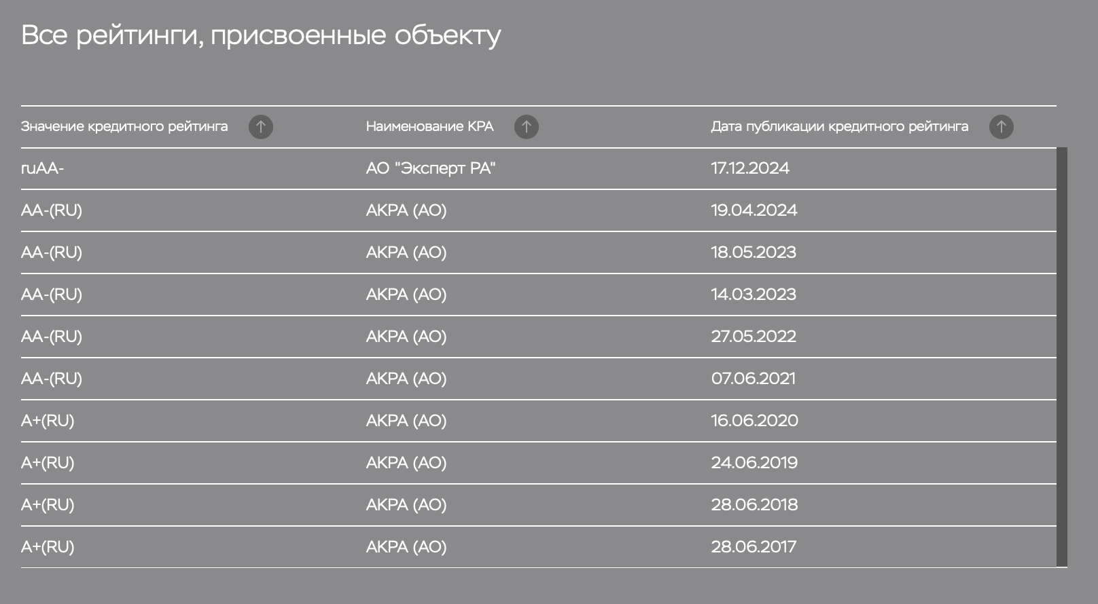
МИЭМ НИУ ВШЭ
Цель и задачи проекта
Цель проекта: предложить алгоритм прогнозирования кредитного рейтинга объекта на несколько будущих периодов
Задачи проекта:
изучить возможные состояния кредитных рейтингов и переходы между ними
провести сбор данных из официальных источников
получить качественное описание собранных данных
Данные открытого репозитория

Slide 4
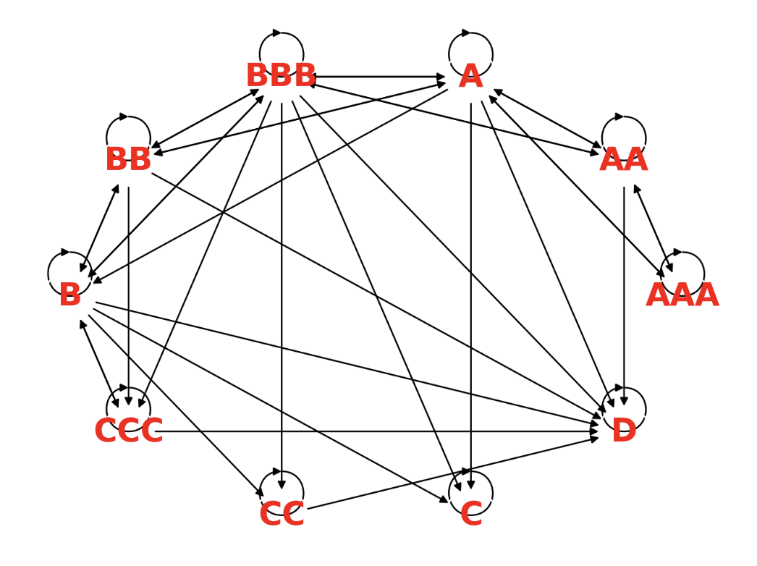
МИЭМ НИУ ВШЭ
Цель и задачи проекта
изучить и применить марковские модели и модели классификации с помощью моделирования в Python, на доступных данных
провести тестирование, оценить их качество
сравнить результаты
выявить сезонность (при существовании)
Пример переходов между состояниями
Основные уровни категорий (AAA — D):
AAA: Наивысший рейтинг. Указывает на исключительную надежность и стабильность эмитента. Риски дефолта практически отсутствуют.
AA: Очень высокая кредитоспособность. Риски минимальны, но чуть выше по сравнению с AAA.
A: Высокая способность выполнять финансовые обязательства. Возможны незначительные риски при изменении экономических условий.
BBB: Умеренная кредитоспособность. Эмитент достаточно стабилен, но более чувствителен к неблагоприятным условиям.
BB: Спекулятивный уровень. Существует вероятность финансовых трудностей в случае ухудшения внешней среды.
B: Повышенный риск дефолта. Эмитент зависит от благоприятной экономической конъюнктуры.
CCC: Высокий риск дефолта. Финансовое состояние нестабильно, возможна реструктуризация долгов.
CC: Очень высокая вероятность дефолта. Эмитент практически неспособен выполнять свои обязательства.
C: На грани дефолта. Финансовые обязательства могут выполняться лишь частично.
D: Дефолт. Эмитент не выполняет свои финансовые обязательства.

Slide 5
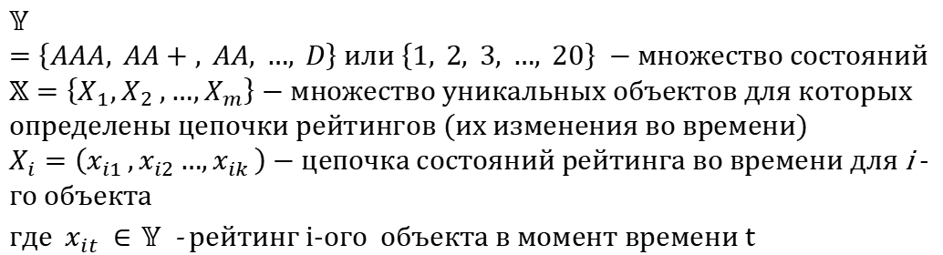

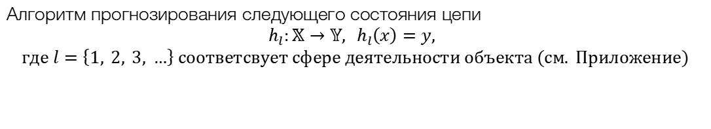
МИЭМ НИУ ВШЭ
Математическая модель
$$𝕐=\left\{AAA, AA+, AA, …, D\right\} или \left\{1, 2, 3, …, 20\right\} −множество состояний$$
$𝕏=\left\{X_{1},X_{2} ,…,X_{m}\right\}−множество уникальных объектов$для которых определены цепочки рейтингов (их изменения во времени)
$X_{i}=\left(x_{i1 },x_{i2 }…,x_{ik }\right)−цепочка состояний$ рейтинга во времени для i -го объекта
где $x_{it} ∈$ $𝕐$ - рейтинг i-ого объекта в момент времени t
(для упрощения все показатели были отсортированы от максимального к минимальному и переведены в ранг)
Алгоритм прогнозирования следующего состояния цепи
$$h_{l}:𝕏→𝕐, h_{l}\left(x\right)=y,$$
$$где l=\left\{1, 2, 3, …\right\} соответсвует сфере деятельности объекта (см. Приложение)$$
Итоговая задача
Построить алгоритм $a= h_{l},$ который минимизирует некоторый функционал
$Q\left(a, X\right)→min,$
$например,минимизирует ошибку прогноза по всем компаниям.$

Slide 6
МИЭМ НИУ ВШЭ
Ожидаемые результаты и этапы реализации
Ожидаемый результат:
Методология (алгоритм) для прогнозирования состояний кредитного рейтинга на несколько периодов для любого набора данных.
Основные этапы:
Подбор методов классификации
Анализ спектральных характеристик
Изучение литературы
Реализация марковских моделей
шаг 1
шаг 2
шаг 3
шаг 4
шаг 5
шаг 6
шаг 7
Парсинг данных из открытых источников и их изучение
Оценка матриц переходных вероятностей
Оценка и сравнение методов

Slide 7
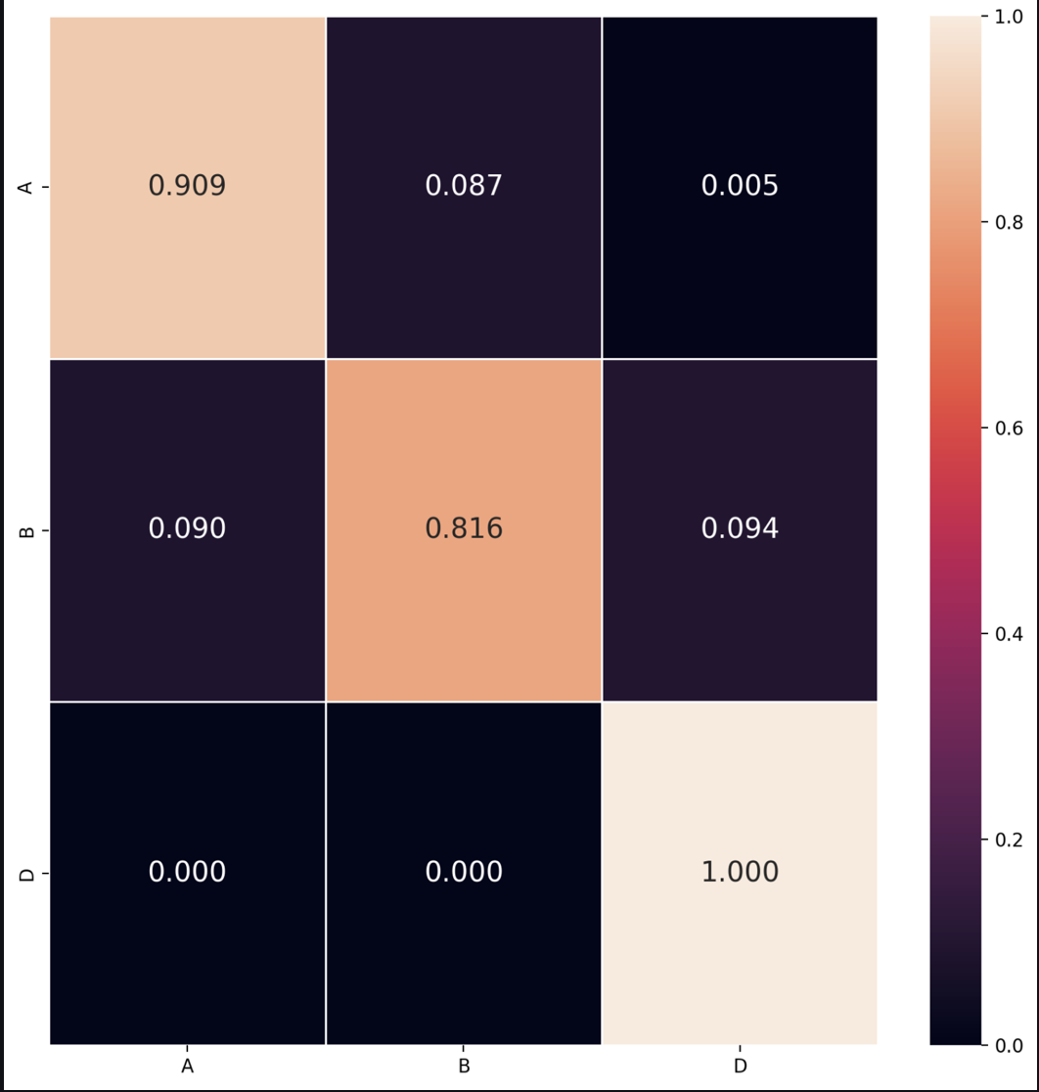
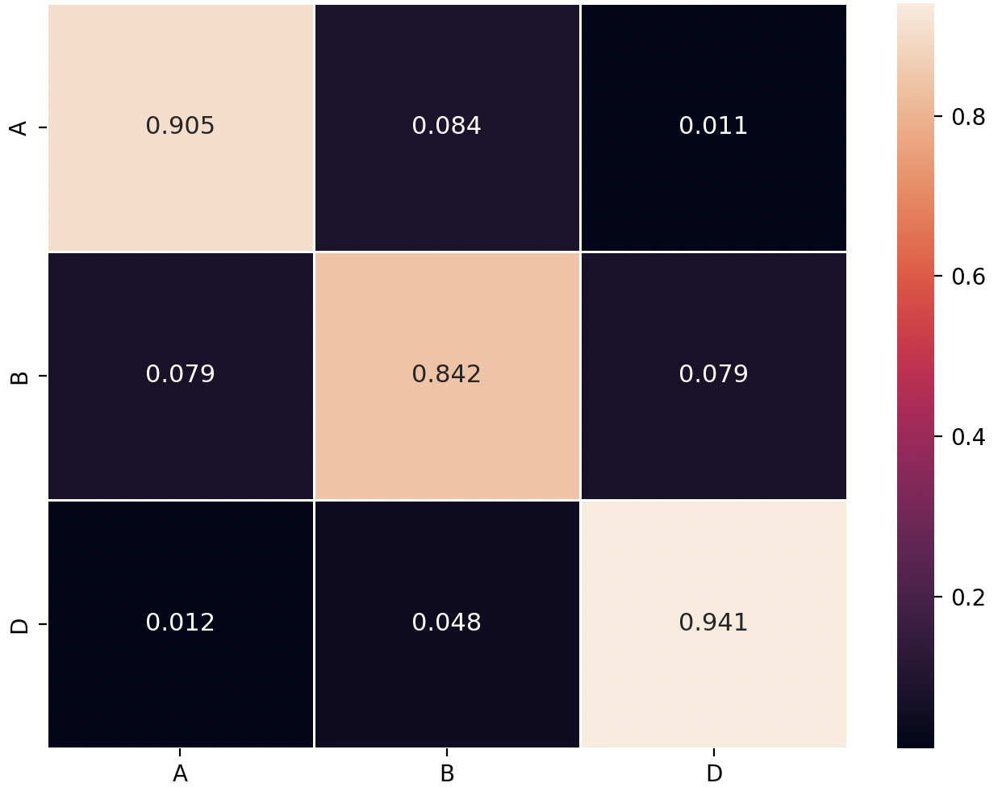
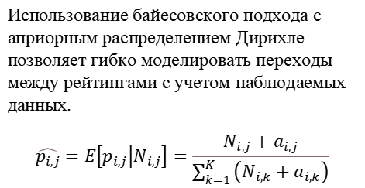
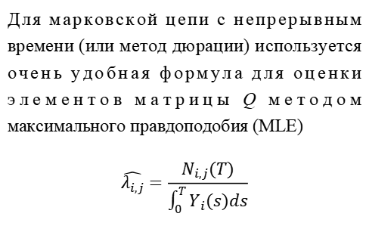
МИЭМ НИУ ВШЭ
Марковская цепь 1-ого порядка
Для марковской цепи с непрерывным времени (или метод дюрации) используется очень удобная формула для оценки элементов матрицы Q методом максимального правдоподобия (MLE)
$$\hat{λ_{i,j}}=\frac{N_{i,j}(T)}{\int_{0}^{T}{Y_{i}(s)ds}}$$
Использование байесовского подхода с априорным распределением Дирихле позволяет гибко моделировать переходы между рейтингами с учетом наблюдаемых данных.
$$\hat{p_{i,j}}=E\left[p_{i,j} | N_{i,j}\right]=\frac{N_{i,j}+a_{i,j}}{\sum_{k=1}^{K}{\left(N_{i,k}+a_{i,k}\right)}}$$

Slide 8
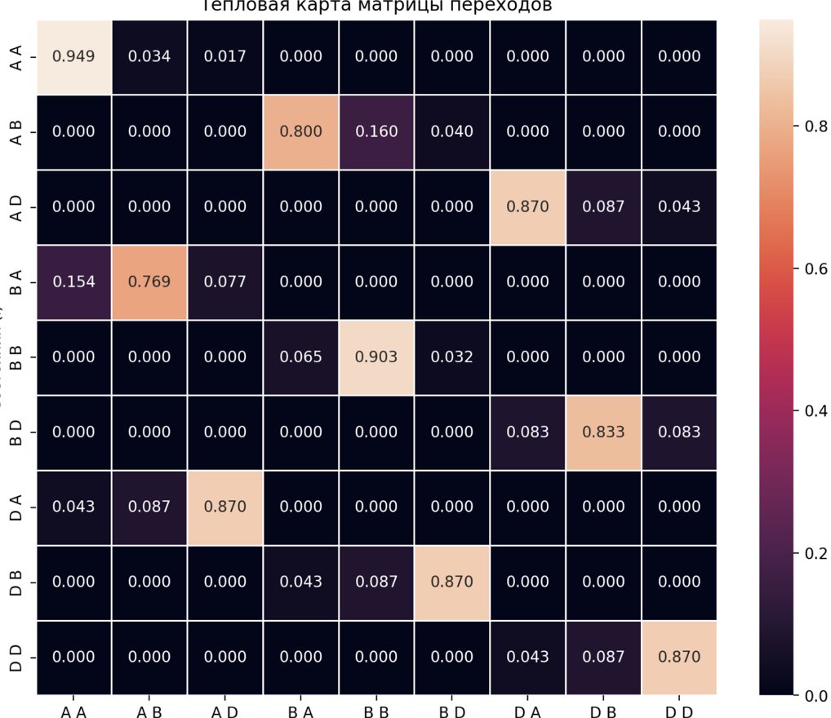
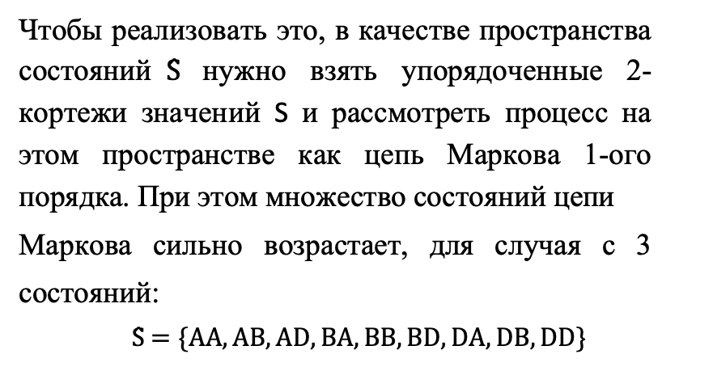
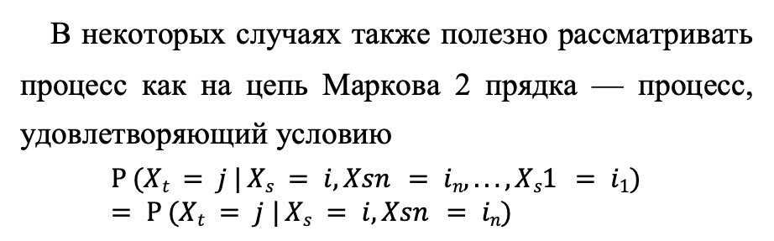
МИЭМ НИУ ВШЭ
Марковская цепь 2-ого порядка
В некоторых случаях также полезно рассматривать процесс как на цепь Маркова 2 прядка — процесс, удовлетворяющий условию
$$P (Xt = j | Xs = i, Xsn = in, . . . , Xs1 = i1) = P (Xt = j | Xs = i, Xsn = in)$$
Чтобы реализовать это, в качестве пространства состояний$Sˆ$ нужно взять упорядоченные 2-кортежи значений S и рассмотреть процесс на этом пространстве как цепь Маркова 1-ого порядка. При этом множество состояний цепи
Маркова сильно возрастает, для случая с 3 состояний:
$$Sˆ =\{AA,AB,AD,BA,BB,BD,DA,DB,DD\}$$
Однако есть ряд недостатков – переходы DB-> BD из экспертных оценок не могут быть настолько высокими, как в данном примере. Поэтому либо эти состояния надо убирать, либо делать самопереход = 1

Slide 9
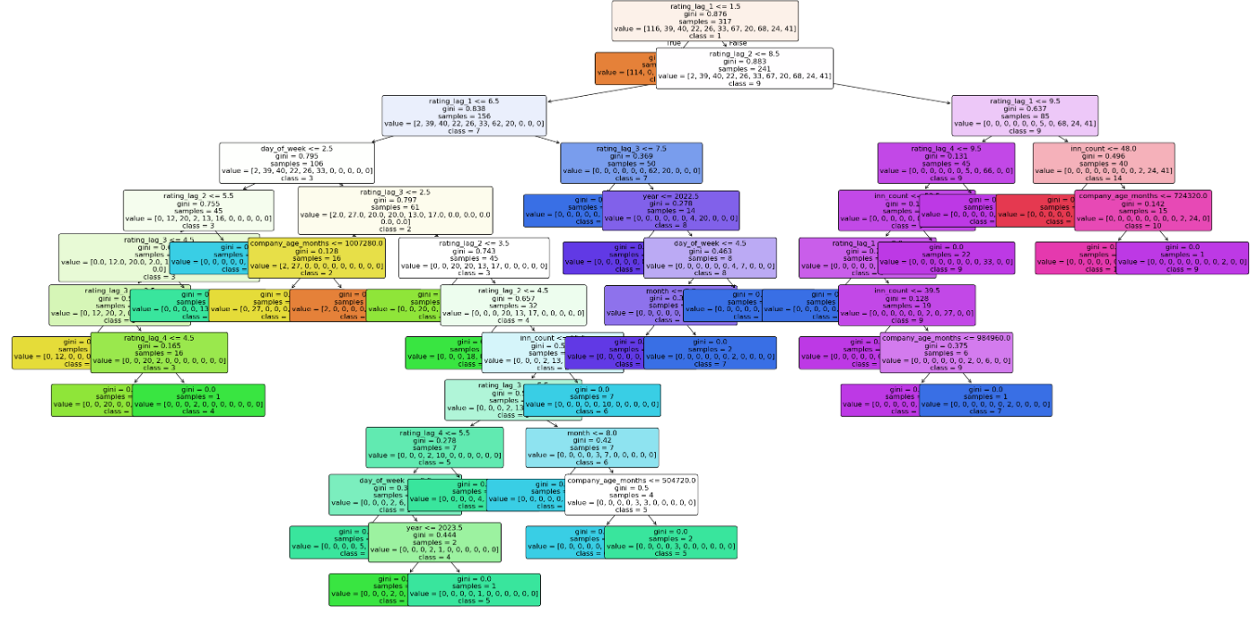
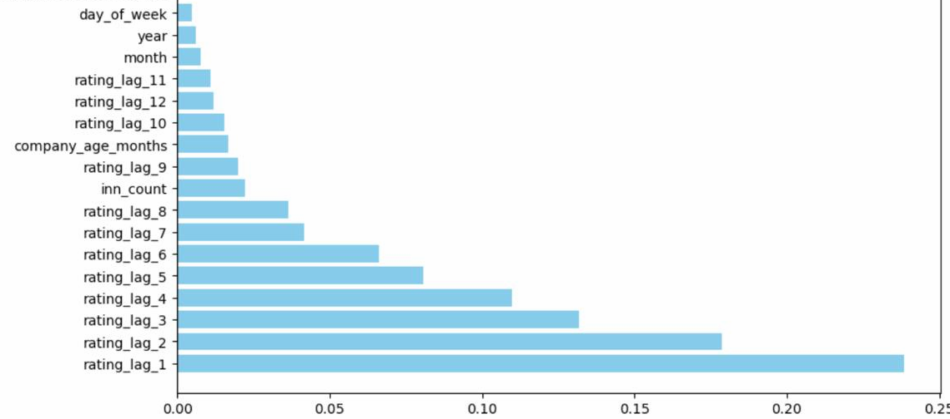
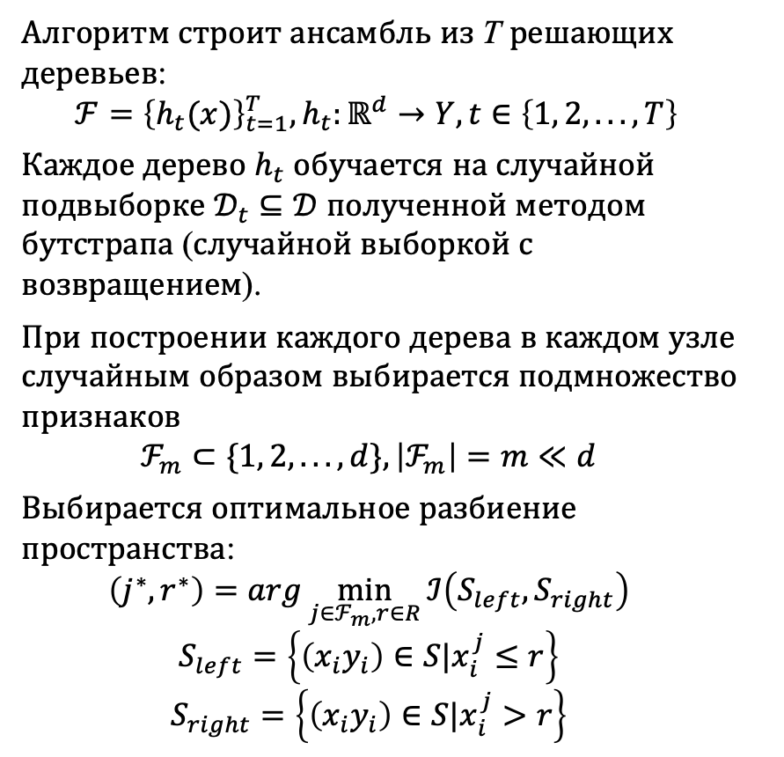
МИЭМ НИУ ВШЭ
Модель классификации (случайный лес)
Алгоритм строит ансамбль из T решающих деревьев:
$$ℱ={\left\{h_{t}(x)\right\}}_{t=1}^{T}, h_{t}:ℝ^{d}→Y, t∈\left\{1, 2, ...,T\right\}$$
Каждое дерево $h_{t}$ обучается на случайной подвыборке $𝒟_{t}⊆𝒟$ полученной методом бутстрапа (случайной выборкой с возвращением).
При построении каждого дерева в каждом узле случайным образом выбирается подмножество признаков
$$ℱ_{m}⊂\{1, 2, ..., d\}, \left|ℱ_{m}\right|=m≪d$$
Выбирается оптимальное разбиение пространства:
$$\left(j^{∗},r^{∗}\right)=arg\min_{j∈ℱ_{m}, r∈R}{ℐ\left(S_{left},S_{right}\right)}$$
$$S_{left}=\left\{\left(x_{i}y_{i}\right)∈S|x_{i}^{j}≤r\right\}$$
$$S_{right}=\left\{\left(x_{i}y_{i}\right)∈S|x_{i}^{j}>r\right\}$$

Slide 10
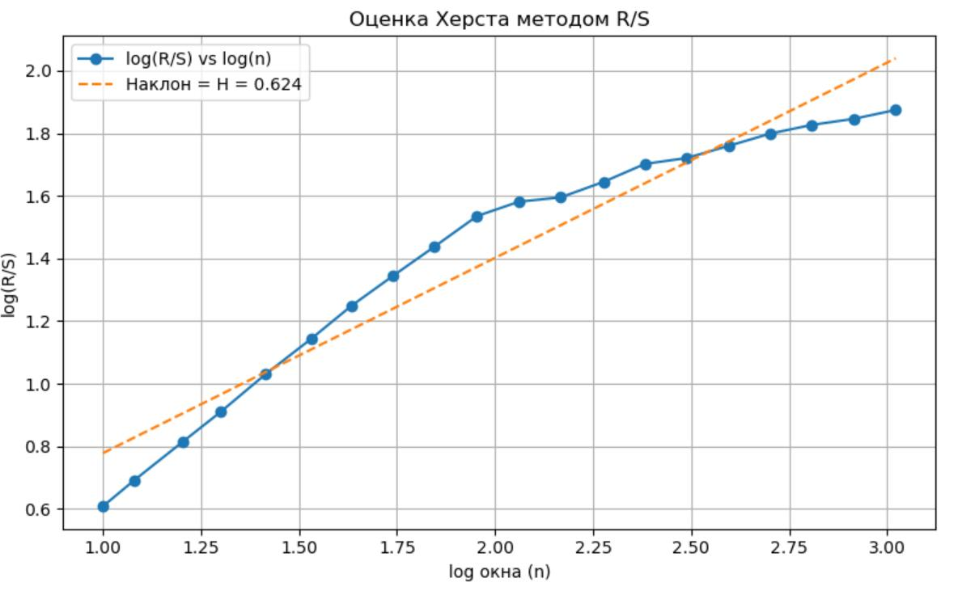
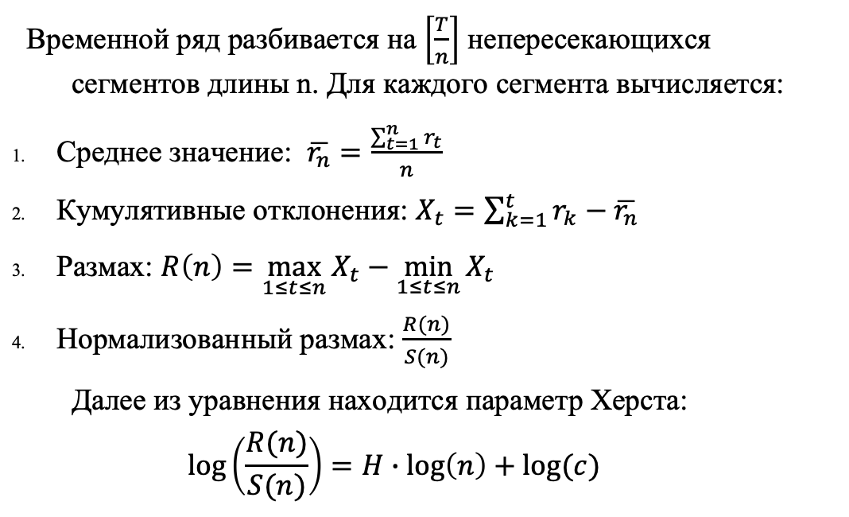
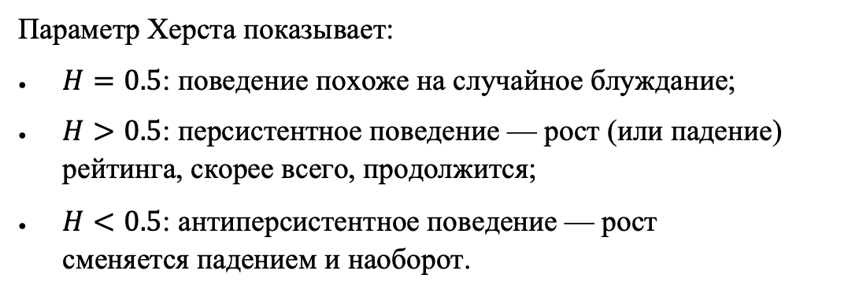
МИЭМ НИУ ВШЭ
Спектральные характеристики / матрица кросс-корреляции
Временной ряд разбивается на $\left[\frac{T}{n}\right]$ непересекающихся сегментов длины n. Для каждого сегмента вычисляется:
Среднее значение: $\overline{r_{n}}=\frac{\sum_{t=1}^{n}{r_{t}}}{n}$
Кумулятивные отклонения: $X_{t}=\sum_{k=1}^{t}{r_{k}−\overline{r_{n}}}$
Размах: $R\left(n\right)=\max_{1≤t≤n}{X_{t}}−\min_{1≤t≤n}{X_{t}}$
Нормализованный размах: $\frac{R(n)}{S(n)}$
Далее из уравнения находится параметр Херста:
$$\log\left(\frac{R(n)}{S(n)}\right)=H∙\log\left(n\right)+\log{(c)}$$
Параметр Херста показывает:
$H=0.5$: поведение похоже на случайное блуждание;
$H>0.5$: персистентное поведение — рост (или падение) рейтинга, скорее всего, продолжится;
$H<0.5$: антиперсистентное поведение — рост сменяется падением и наоборот.

Slide 11
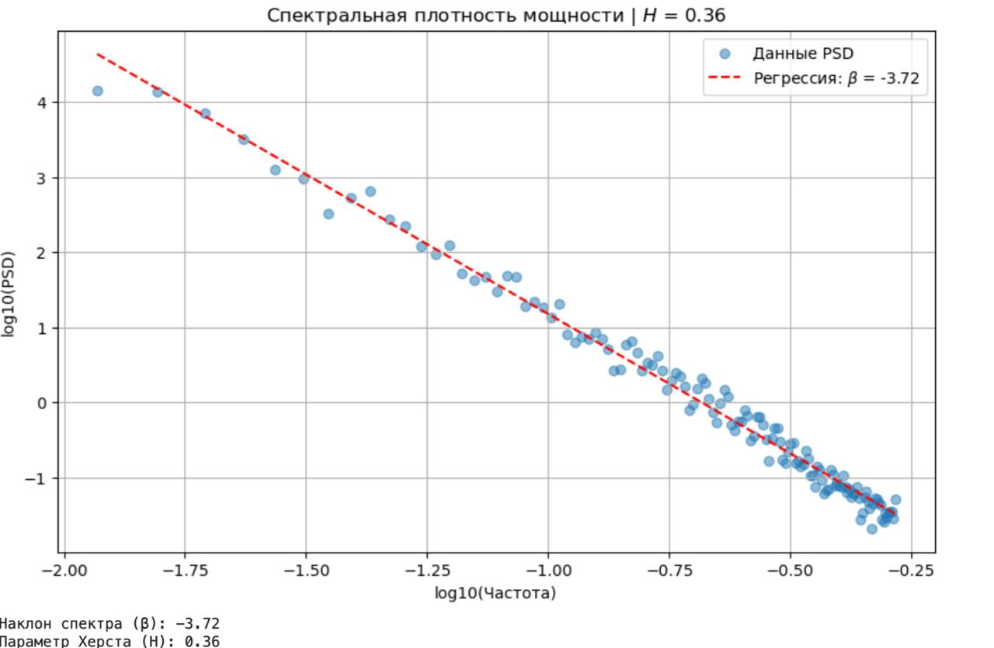
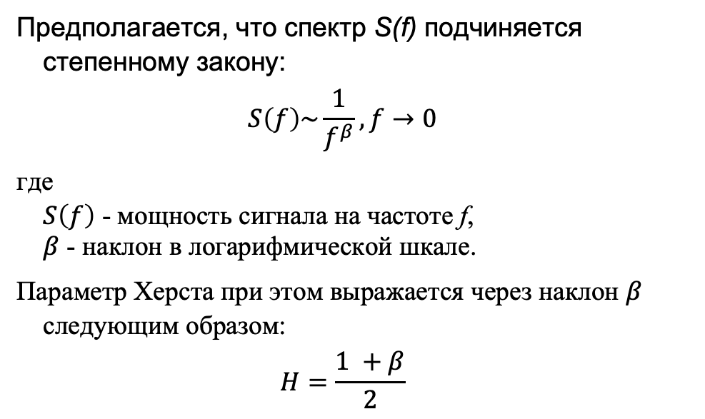
МИЭМ НИУ ВШЭ
Спектральные характеристики / матрица кросс-корреляции
Параметр Херста показывает:
$H=0.5$: поведение похоже на случайное блуждание;
$H>0.5$: персистентное поведение — рост (или падение) рейтинга, скорее всего, продолжится;
$H<0.5$: антиперсистентное поведение — рост сменяется падением и наоборот.
Предполагается, что спектр S(f) подчиняется степенному закону:
$$S\left(f\right)\sim \frac{1}{f^{β}}, f→0$$
где
$S\left(f\right)$ - мощность сигнала на частоте f,
$β$ - наклон в логарифмической шкале.
Параметр Херста при этом выражается через наклон $β$ следующим образом:
$$H=\frac{1 +β}{2}$$

Slide 12
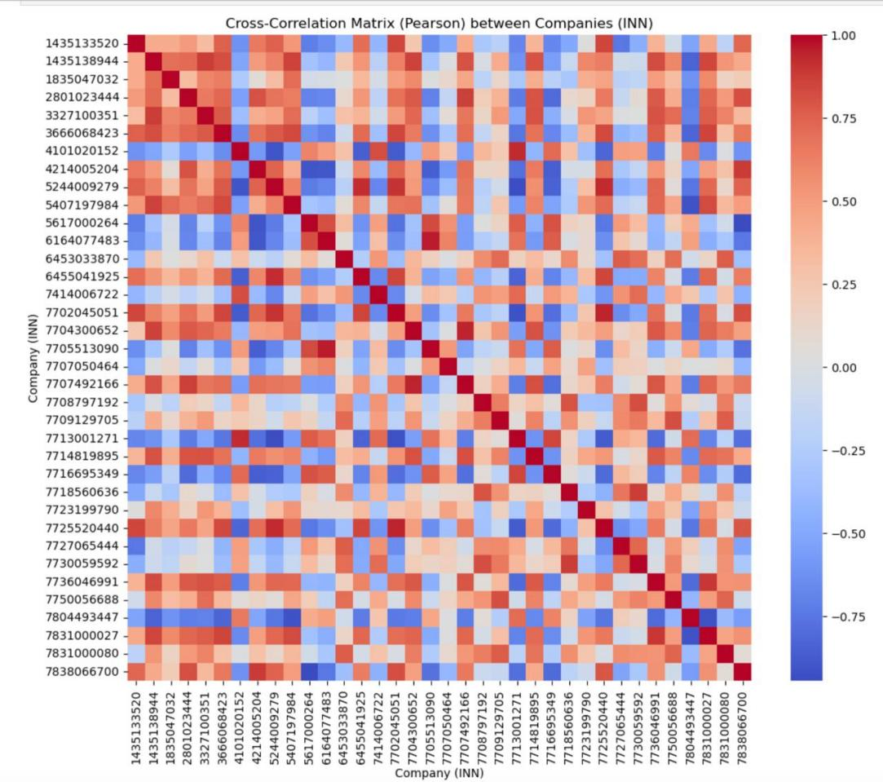
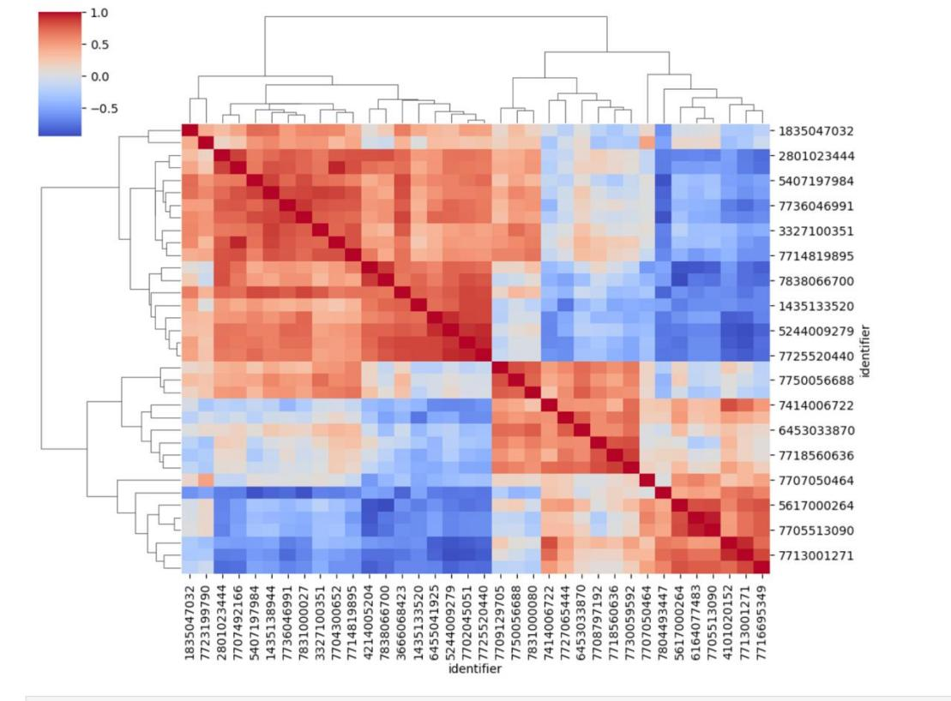
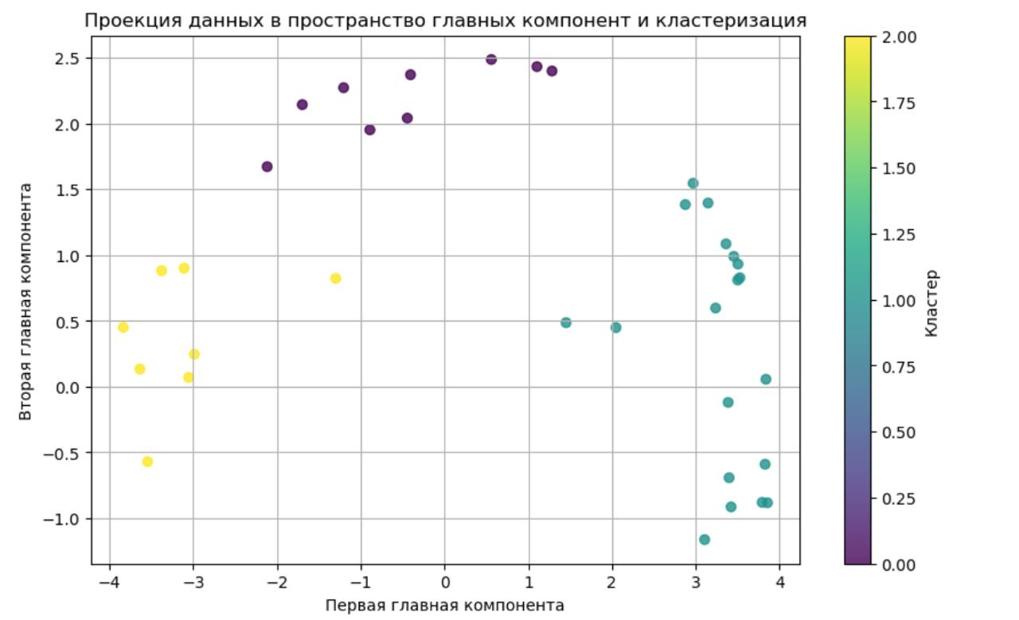
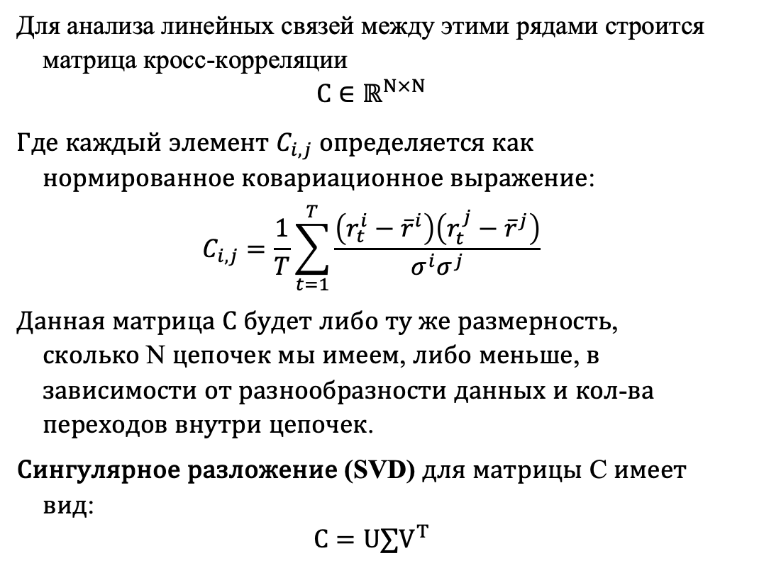
МИЭМ НИУ ВШЭ
Спектральные характеристики / матрица кросс-корреляции
Для анализа линейных связей между этими рядами строится матрица кросс-корреляции
$$С∈ℝ^{N×N}$$
Где каждый элемент $C_{i,j}$ определяется как нормированное ковариационное выражение:
$$C_{i,j}=\frac{1}{T}\sum_{t=1}^{T}{\frac{\left(r_{t}^{i}−{\overline{r}}^{i}\right)\left(r_{t}^{j}−{\overline{r}}^{j}\right)}{σ^{i}σ^{j}}}$$
Данная матрица С будет либо ту же размерность, сколько N цепочек мы имеем, либо меньше, в зависимости от разнообразности данных и кол-ва переходов внутри цепочек.
Сингулярное разложение (SVD) для матрицы C имеет вид:
$$C=U∑V^{T}$$

Slide 13
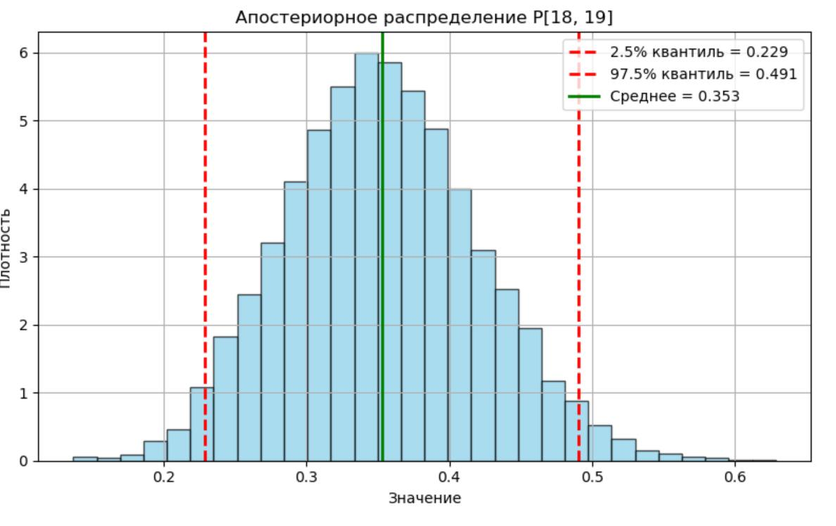
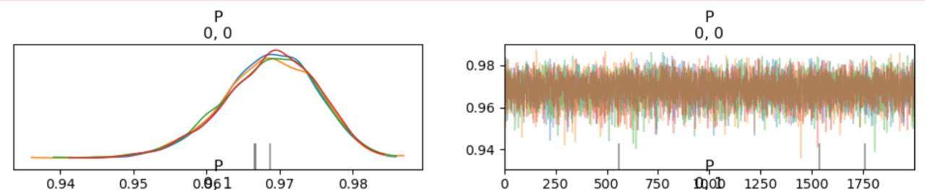
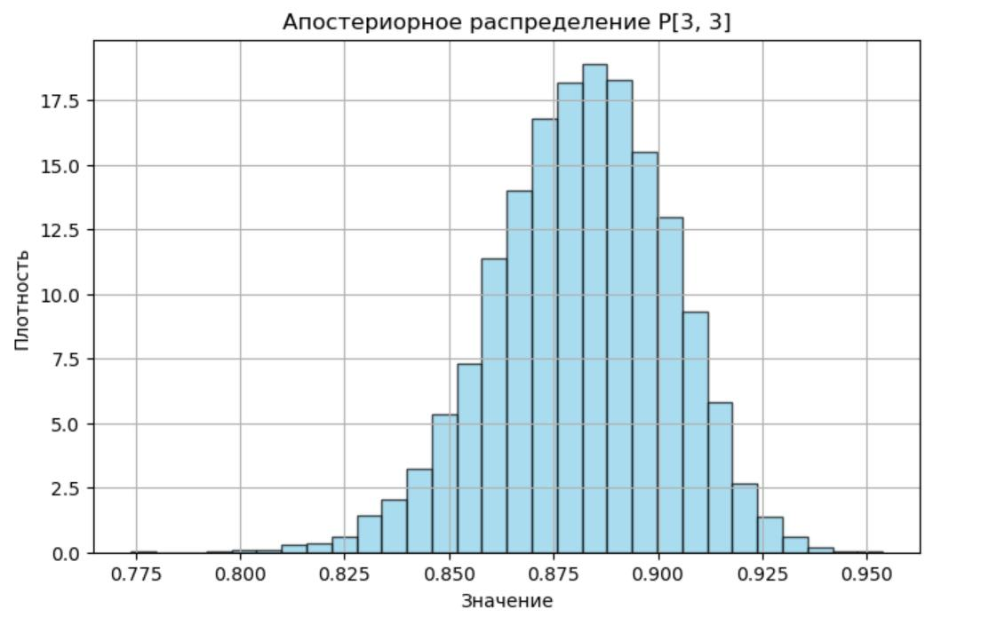
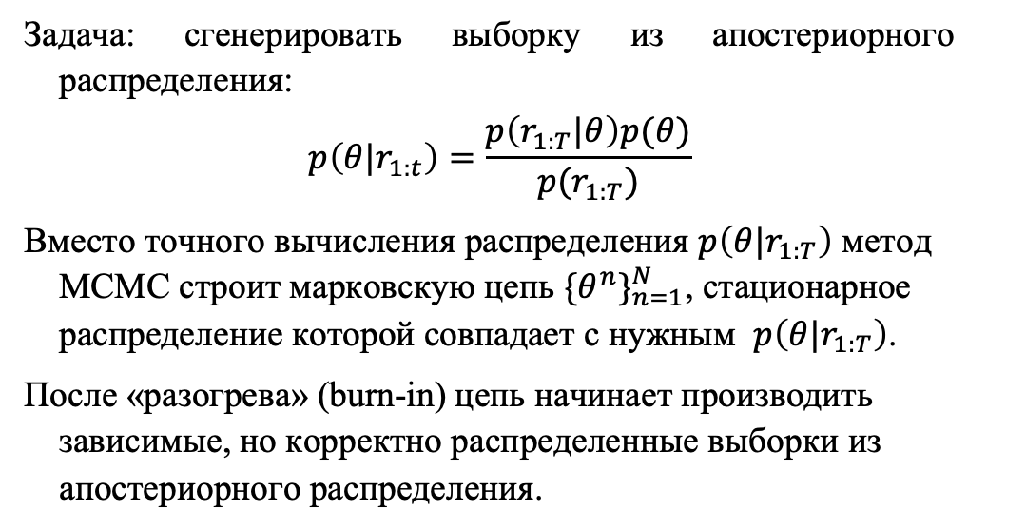
МИЭМ НИУ ВШЭ
Марковская цепь Монте-Карло (МСМС)
Задача: сгенерировать выборку из апостериорного распределения:
$$p\left(θ|r_{1:t}\right)=\frac{p\left(r_{1:T}|θ\right)p(θ)}{p(r_{1:T})}$$
Вместо точного вычисления распределения $p\left(θ|r_{1:T}\right)$ метод МСМС строит марковскую цепь ${\{θ^{n}\}}_{n=1}^{N}$, стационарное распределение которой совпадает с нужным $p\left(θ|r_{1:T}\right)$.
После «разогрева» (burn-in) цепь начинает производить зависимые, но корректно распределенные выборки из апостериорного распределения.

Slide 14
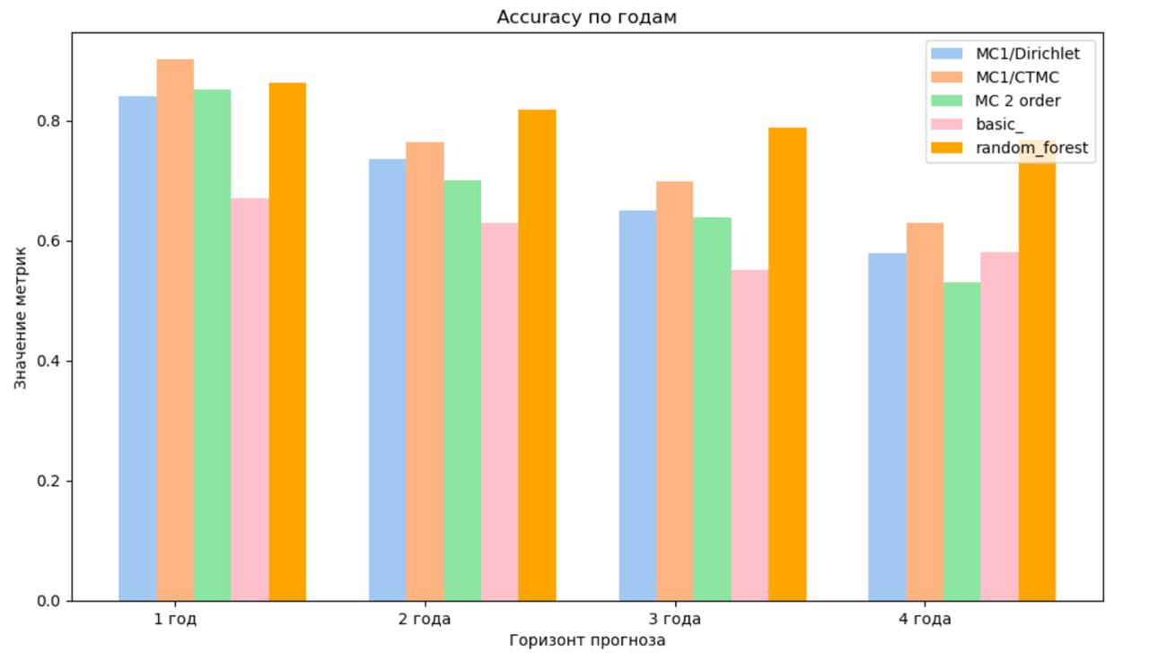
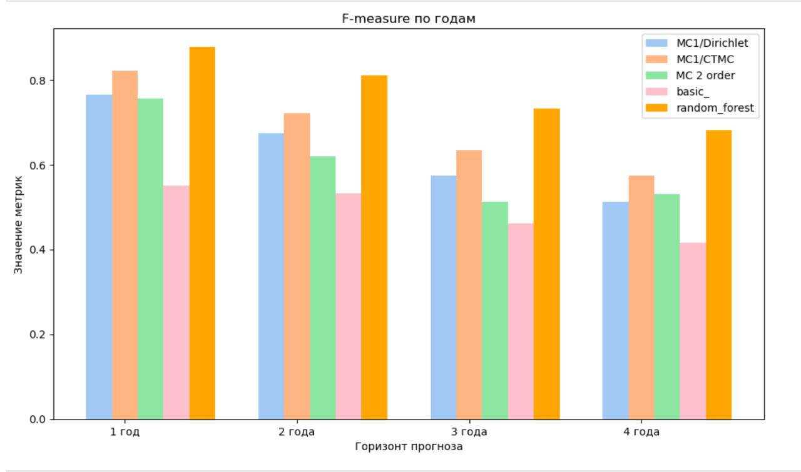
МИЭМ НИУ ВШЭ
Результаты на метриках классификации

Slide 15
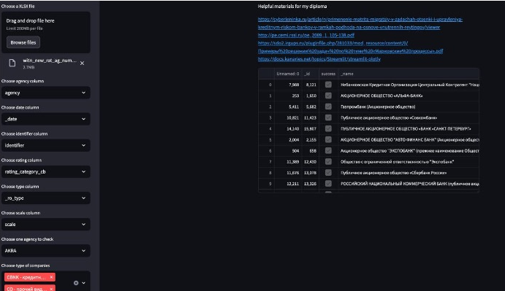
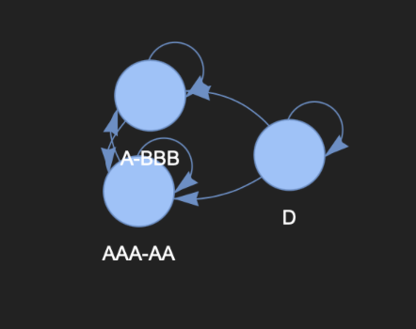
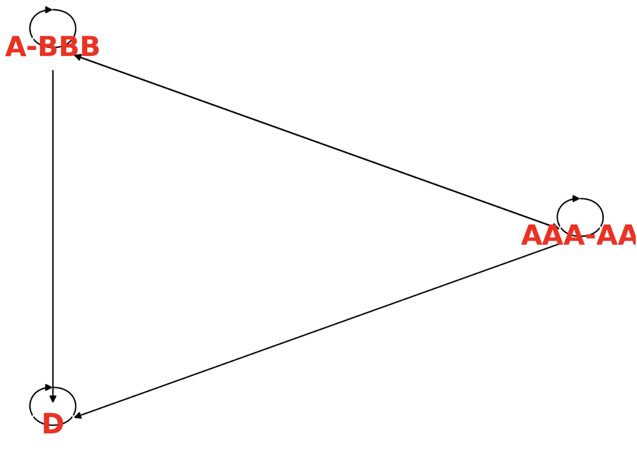
МИЭМ НИУ ВШЭ
Веб-интерфейс
В рамках данной работы также был реализован веб-интерфейс для удобного взаимодействия с данными и быстрого расчета реализованных методов, Было использовано достаточно много разнообразных библиотек, позволяющих визуализировать данные, графы и матрицы переходных вероятностей.
На базе веб-фреймворка строился сам сервис и все дополнительные функции. При помощи fitter –строились распределения, при помощи seaborn – тепловые карты матриц переходных вероятностей, при помощи NetGraph – графы и прочие вспомогательные библиотеки

Slide 16

МИЭМ НИУ ВШЭ
Заключение
Основное достижения данного проекта состоит в разработке алгоритмов предсказания типа карточного клиента на несколько будущих периодов вперёд. Алгоритмы были основаны на случайном лесе и марковской модели. Ключевой особенностью проекта является изучение и предсказание всех состояний кредитных рейтингов, в то время как на основе приведённого анализа литературы видно, что работы в мире посвящены предсказанию лишь отдельных состояний.
В рамках работы были изучены и реализованы новые для российского рынка подходы, которые несут в себе большой потенциал. Также рамках работы с марковской моделью была построена цепь Маркова 2-го порядка, которая местами демонстрирует улучшение результатов по сравнению с цепью 1 порядка.
Также были применены относительно новые методы для потенциального прогнозирования состояний – МСМС и проанализированы спектральные характеристики наиболее представительного временного ряда

Slide 17
МИЭМ НИУ ВШЭ
Роли в команде
Изучение литературы
Парсинг данных
Обработка и изучение данных
Изучение и применение марковских моделей (построение графов переходов, матрицы переходных вероятностей)
Изучение и реализация на Python алгоритмов классификации данных (случайный лес)
Изучение и реализация на Python методов оценки матриц переходных вероятностей (бутстрап, МСМС)
Анализ спектральных характеристик данных кредитных рейтингов
Реализация веб-интерфейса для расчета на базе Streamlit (опционально)
Липатов Данила

Slide 18
МИЭМ НИУ ВШЭ
Список литературы
Афанасьева Л.Г., Булинская Е.В. Случайные процессы в теории массового обслуживания и управления запасами. - М.: изд-во МГУ, 1980 - Гл. 3, ссылка
Régis, Daniel Evangelista; Artes, Rinaldo. Using multi-state markov models to identify credit card risk // 2016, link
David Lando Analyzing rating transitions and rating drift with continuous observations // Journal of Banking & Finance. – 2002. – No26. – С. 423 – 444.
Rating transitions forecasting: a filtering approach. - hal.science, link
Bayesian Inference for Issuer Heterogeneity in Credit Ratings Migration. – fdic, link
Mohri M., Rostamizadeh A., Talwalkar A. Foundations of Machine Learning. - MIT Press, 2012, link
Христофоров А.В. ТЕОРИЯ СЛУЧАЙНЫХ ПРОЦЕССОВ В ГИДРОЛОГИИ. - М.: издательство МГУ, 1994 - 139 с.

Slide 19
Руководитель: Зотов Леонид Валентинович,
lzotov@hse.ru
Консультант: Игнатовская Валерия Анатольевна,
vignatovskaya@hse.ru
Исполнители: Липатов Данила Вячеславович,
dvlipatov@edu.hse.ru

Slide 20
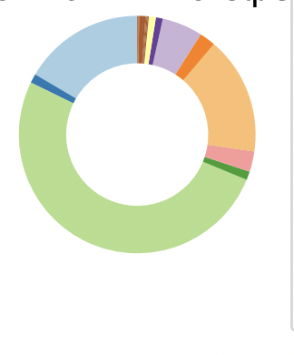
МИЭМ НИУ ВШЭ
Приложение
BNFC (нефинансовая компания) — 2726 (16.5%)
CO (прочий вид организации) — 204 (1.2%)
TBND (облигационный заем) — 8402 (51.0%)
BNFH (холдинговая компания, нефинансовая) — 191 (1.2%)
FOFO (прочие финансовые организации, включая специализированные общества) — 452 (2.7%)
TO (прочий тип финансового инструмента) — 4 (0.0%)
CBNK (кредитная организация) — 2650 (16.1%)
FLSG (лизинговая компания/фирма) — 362 (2.2%)
FINS (страховая организация) — 912 (5.5%)
FNPF (негосударственный пенсионный фонд) — 156 (0.9%)
FMFO (микрофинансовая организация) — 159 (1.0%)
FDEP (депозитарий) — 26 (0.2%)
TMGB (облигации с ипотечным покрытием) — 25 (0.2%)
IFO (международная финансовая организация) — 22 (0.1%)
TMNB (облигации, обеспеченные залогом денежных требований) — 141 (0.9%)
TSCB (облигации, обеспеченные залогом ценных бумаг) — 11 (0.1%)
TSFP (прочие облигации, обеспеченные залогом) — 12 (0.1%)
FFCT (юридическое лицо, специализирующееся на финансировании под уступку денежных требований) — 21 (0.1%)

Slide 21
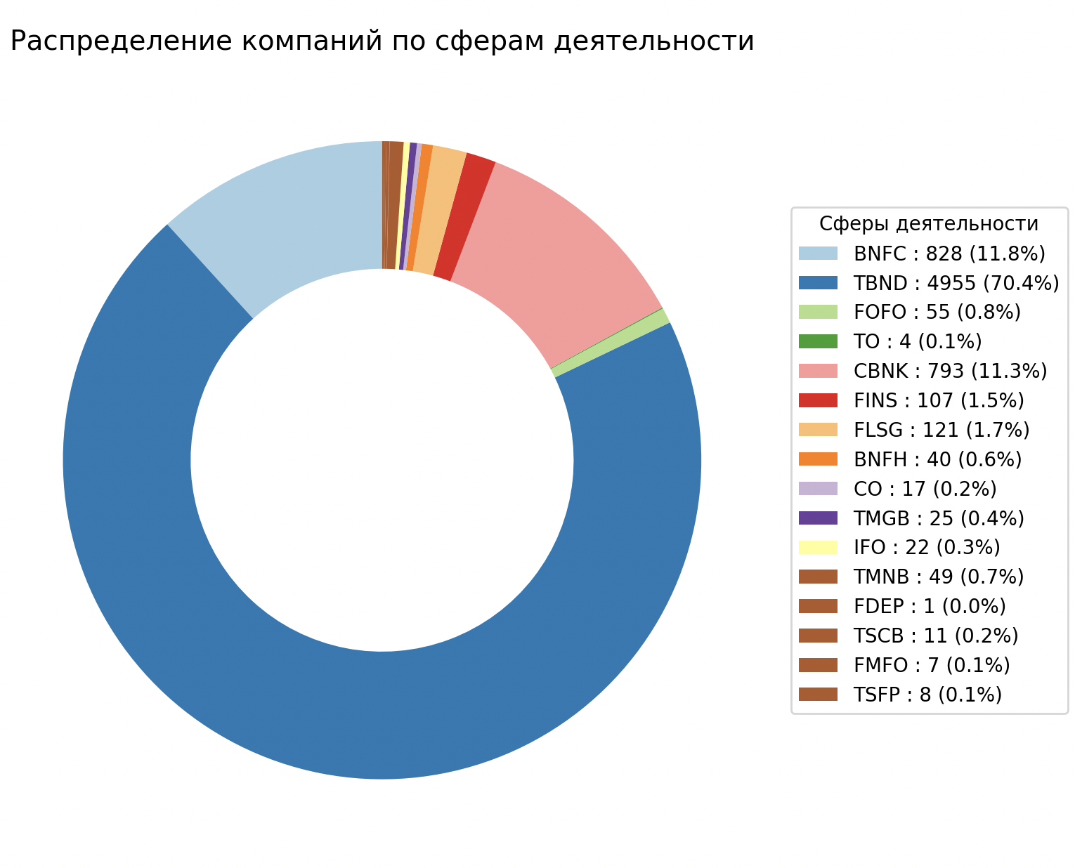
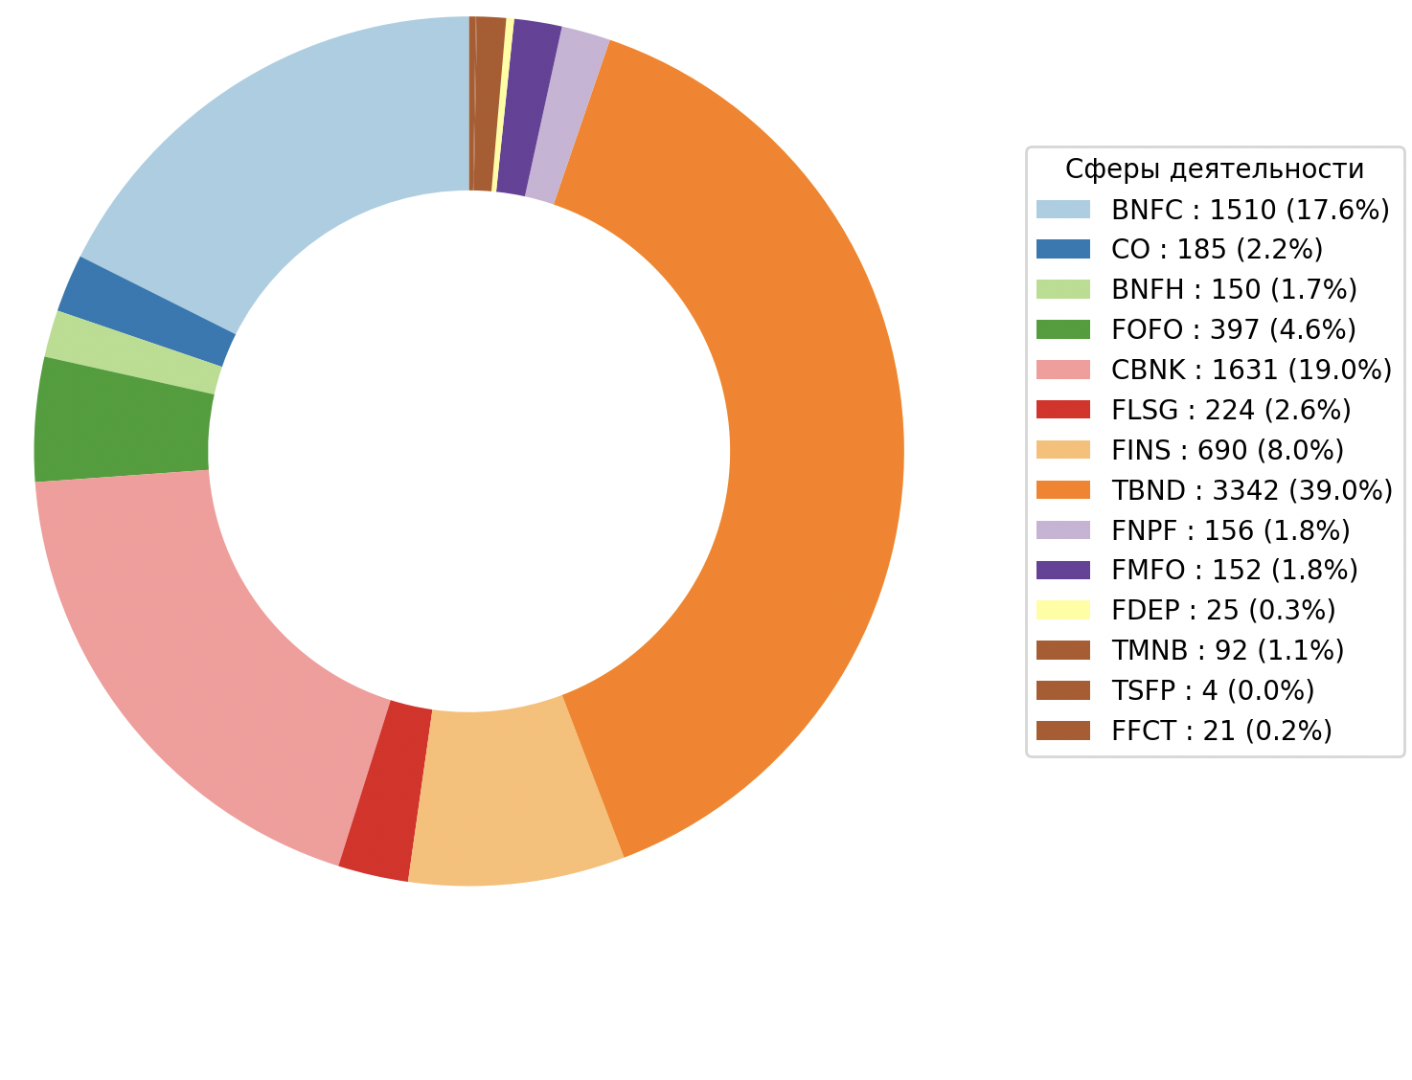
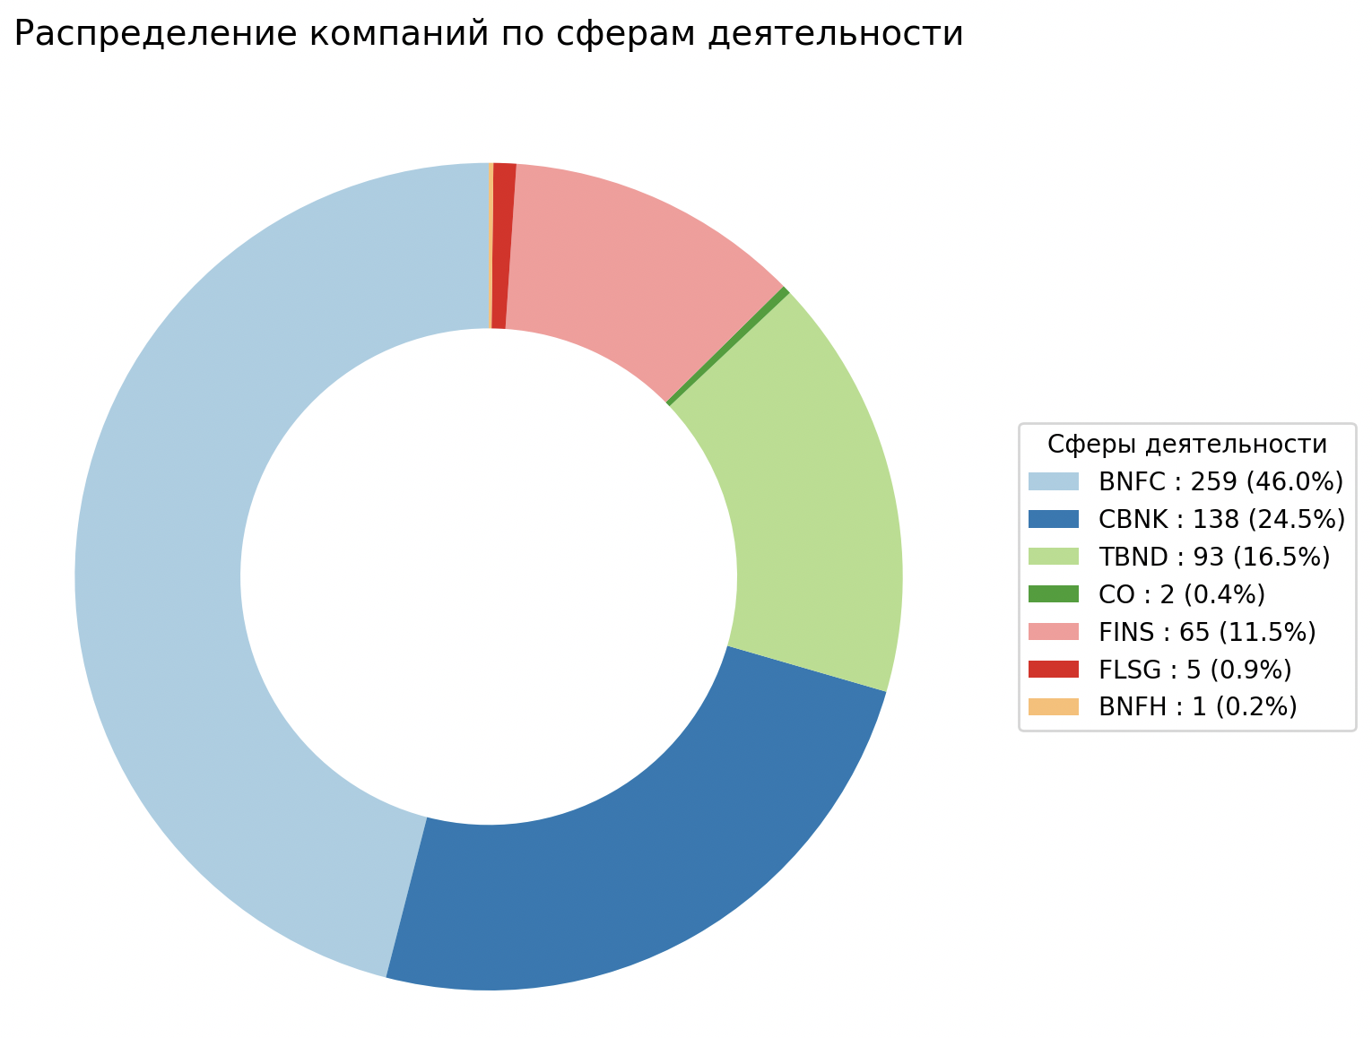
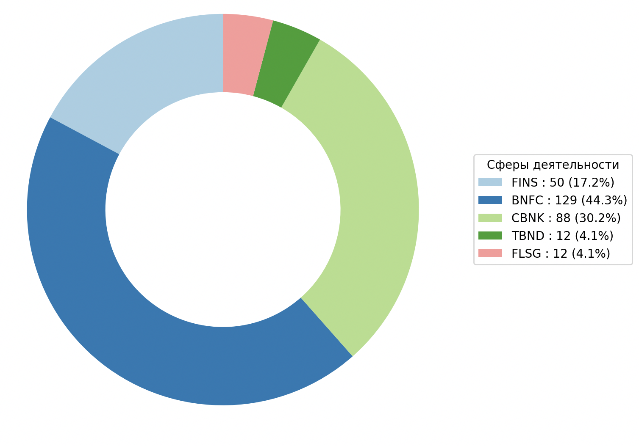
МИЭМ НИУ ВШЭ
Приложение
КРА – 1
КРА – 2
КРА – 3
КРА – 4

Slide 22
МИЭМ НИУ ВШЭ
Приложение
Навыки, которые планируется приобрести во время реализации проекта
Поиск, сбор, обработка и анализ информации из научных источников, приобретение навыка работы с англоязычными и отечественными статьями и учебными пособиями
Приобретение навыка формализации прикладных задач, построение математических моделей задач
Формирование и описание алгоритмов для решения практических задач
Углубление знаний теории случайных процессов, машинного обучения
Углубление навыков программирования в Python и R

